Slide 1
التقانات الحياتية النباتية
أ.د. عقيل هادي عبد الواحد
كلية الزراعة
جامعه البصرة

Slide 2
الشيفرة الوراثيّة
يوجد العديد من الخصائص التي تميّز الشيفرة الوراثيّة
. تعتبر الشيفرة الورائية غير متشابكة أو متقطعة، فكلّ شيفرة تشكّل مجموعات مستقلة من 3 قواعد، ولا يوجد تشابك بينها
.تتشابه الشيفرة الوراثيّة لدى جميع الكائنات الحية
وجد 3 كودونات من أصل 64 شيفرة وراثيّة لا ترمز لأيّ حمض أمينيّ، ويُطلق عليها كودونات التوقّف (Stop codon)، أو كودونات الانتهاء ( termination codon)، وهي: UAA ،UAG ،UGA، حيث يتوقّف الرّيبوسوم هنا
. يُعتبر AUG رمز البداية في معظم البروتينات

Slide 3
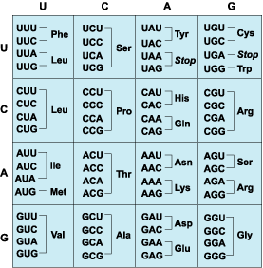
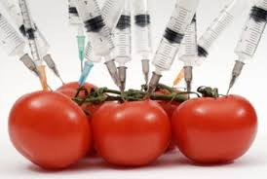
لماذا الشفرة الوراثية هي ثلاثية وليست ثنائية او احااية او رباعية

Slide 4
تمتاز الشفرة الوراثية بمايلي:
التخصص Specificity : وتعني ان الشفرة الوراثية التي تشفر لحامض اميني معين لايمكن ان تشفر لحامض أخر فعلى سبيل المثال الشفرة الوراثية UUU تشفر للحامض الاميني فنيل الأنين لكنها لايمكن ان شفر لأي حامض أخر .
العمومية Universality : وتعني ان الشفرة الوراثية تكون متشابه عند كل الأحياء حقيقية وبدائية النواة مع بعض الاستثناءات أي ان الشفرة الوراثية UUU تشفر للحامض الاميني فنيل الأنين في الإنسان والحيوان والبكتريا والنبات.
أمثلة على الاستثناءات:
في الحالة الطبيعية الشفرة AUA تشفر للحامض الاميني ايزوليوسين لكن وجد أنها في المايتوكوندريا وجد أنها تشفر للحامض الاميني المثيونين.

Slide 5
صفة او ظاهرة التذبذب wobble phenomenon وهي الصفة التي تتصف بها القاعدة الثالثة في الشفرة (third base of codon) المحمولة على mRNA والتي تقابل القاعدة الأولى في ضد الشفرة (first base of anticodon) المحمولة على tRNA وتسمى هذه القاعدة بـ wobble base حيث تتصف بعدم التخصص حيث وجد ان ممكن ان يحدث ارتباط غير طبيعي base pairing non traditional في القاعدة الثالثة من الشفرة والأولى من ضد الشفرة
t RNA (first base) | m RNA (Third base) | Base pairing
C | G | Traditional
A | U | Traditional
U | A | Traditional
U | G | Nontraditional
G | C | Traditional
G | U | Nontraditional
I | U | Nontraditional
I | C | Nontraditional
I | A | Nontraditional

Slide 6
الوفرة او الترهل Redundancy : وتعني ان الحامض الاميني ممكن ان تشفر له اكثر من شفرة وراثية واحدة وكما موضح في الشكل ادناه

Slide 7
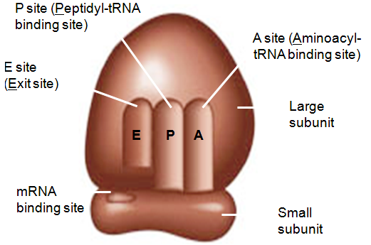
تركيب الرايبوسوم في حقيقية وبدائية النواة:
بصوره عامه تتكون الرايبوسوم من وحدتين هم الصغيرة Small subunit و الكبيرة Large subunit وهذه الوحدات تتكون من بروتينات احماض نوويه رايبوسوميه rRNA

Slide 8
شكراً لحسن اصغائكم

